Slide 1
Obat Infeksi dan Degeneratif
Arif Yusuf Wicaksana, M.Sc., Apt

Slide 2
Do’a Sebelum Belajar

Slide 3
TUJUAN PEMBELAJARAN/ LO/
CAPAIAN PEMBELAJARAN
Mahasiswa mampu menjelaskan jenis penyakit infeksi dan pemberian obat kasus infeksi.
Mahasiswa mampu menjelaskan jenis penyakit degeneratif dan pemberian obat kasus penyakit degeneratif.

Slide 4
Korelasi Qur’an
"Wa idzaa maridhtu fahuwa yasyfiini", yang artinya "Dan apabila aku sakit, Dialah (Allah) yang menyembuhkan aku“ (QS. Asy-Syuraa 80)
"Ma’anzalallahu daa an, illa anzala lahu syifaan," (HR. Bukhori)
Artinya "Allah tidak akan menurunkan satu penyakit kecuali Allah turunkan juga obatnya"

Slide 5
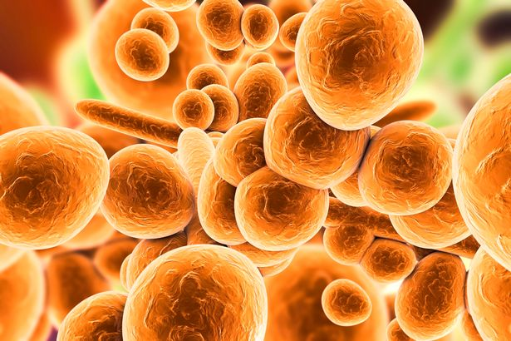
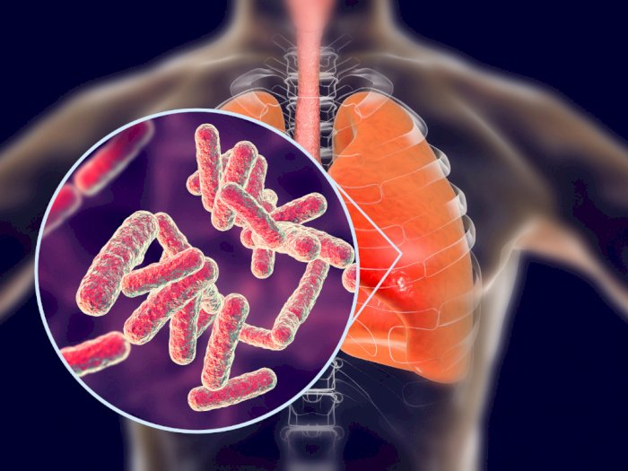
Penyakit Infeksi
Penyakit infeksi adalah masalah kesehatan yang disebabkan oleh organisme seperti virus, bakteri, jamur, dan parasit. Meski beberapa jenis organisme terdapat di tubuh dan tergolong tidak berbahaya, pada kondisi tertentu, organisme-organisme tersebut dapat menyerang dan menimbulkan gangguan kesehatan, yang bahkan berpotensi menyebabkan kematian.

Slide 6
ANTIBIOTIK ?

Slide 7
Macam-Macam Penyebab Infeksi
Virus. Organisme ini menyerang sel dalam tubuh. Human immunodeficiency virus (HIV) adalah salah satu contoh jenis virus yang menyebabkan penyakit HIV/AIDS.
Bakteri. Organisme ini dapat melepaskan racun penyebab penyakit. E. coli adalah salah satu contoh jenis bakteri yang menyebabkan infeksi saluran kemih.
Jamur. Dermatophytes adalah salah satu contoh jenis jamur yang juga menjadi penyebab kutu air. Jamur ini dapat berkembang biak dengan cepat di lingkungan bersuhu hangat dan lembap.
Parasit. Parasit hidup dengan bergantung pada organisme lain. Plasmodium adalah salah satu contoh jenis parasit yang bergantung hidup di nyamuk dan menjadi penyebab malaria.

Slide 9
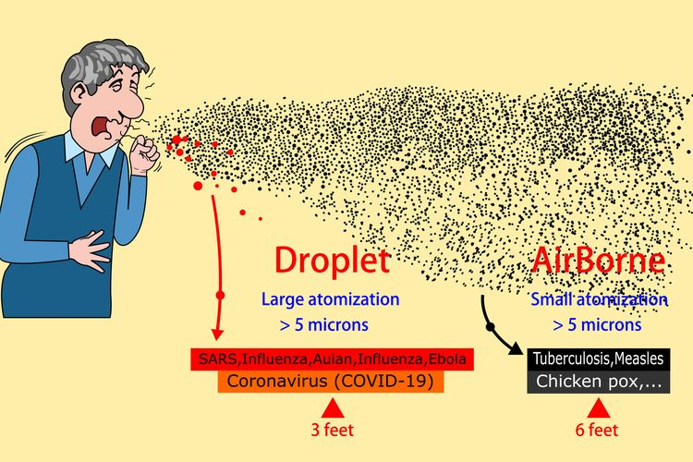

Slide 10
Kemampuan Invasi Kuman
Suhu
pH
Rh
Oksigen (Aerob, Anaerob, Aerob Fakultatif)
Notes:
1. Suhu Masing – masing mikroorganisme mempunyai suhu optimum , minimum dan maksimum untuk pertumbuhannya. Hal ini disebabkan dibawah suhu minimum dan diatas suhu maksimum aktivitas enzim akan berhenti, bahkan pada suhu yang terlalu tinggi dapat menyebabkan terdenaturasinya enzim mikroorganisme tersebut yang akibatnya memimbulkan kematian pada mikroorganisme. 2. PH ( Konsentrasi ion Hidrogen ) Sebagian besar Mikroorganisme memiliki jarak pH optimal yang cukup sempit untuk pertumbuhannya. Nilai pH medium sangat mempengaruhi pertumbuhan Mikroorganisme. Pada umumnya Mikroorganisme dapat tumbuh pada kisaran pH 3 -6, dan kebanyakan bakteri memiliki pH optimum yaitu pH dimana bakteri tersebut dapat tumbuh baik atau maksimum pada kisaran pH 6,5 – 7,5. Kisaran pH yang dapat mempengaruhi pertumbuhan Mikroorganisme tergantung pula dengan spesies Mikroorganismenya. Berdasarkan atas kemampuan hidup mikroorganisme terhadap pH , maka mikroorganisme dibagi menjadi 3 group yaitu Neutrofilik,Asidofilik dan Alkalofilik. 3. Tersedianya air dan Kelembaban Udara relatif ( RH ) Mikroorganisme memerlukan air untuk hidup dan berkembang biak. Oleh karena itu pertumbuhan jasad renik pada makanan sangat dipengaruhi oleh jumlah air yang tersedia.Tidak semua air yang terdapat dalam bahan pangan dapat digunakan oleh jasad renik 4. Oksigen. Konsentrasi oksigen di dalam bahan pangan dan lingkungan mempengaruhi pertumbuhan mikroorganisme. Berdasarkan kebutuhan akan oksigen untuk pertumbuhanya maka mikroorganisme dibedakan menjadi 3 group : a. Aerob Bakteri yang dapat tumbuh baik bila ada oksigen atau mutlak memerlukan oksigen.Bakteri ini mempunyai enzim superoksidase dismutase yang memecah oksigen bebas dan enzim katalase yang memecah hidrogen peroksida sehingga menghasilkan senyawa akhir berupa air dan oksigen yang tidak beracun bagi bakteri yang bersifat aerob. Dalam kelompok bakteri aerob terdapat kelompok bakteri yang membutuhkan konsentrasi oksigen yang sangat rendah yaitu sekitar 5 % bakteri ini bersifat Mikroaerofilik dan mempunyai enzimHidrogenase yang tidak aktif bila konsentrasi oksigen disekitarnya tinggi. b. Anaerob fakultatif Bakteri yang dapat hidup dalam keadaan dengan atau tanpa oksigen, walaupun pertumbuhanya jauh lebih cepat bila ada oksigen.Bakteri ini mempunyai enzim superoksida dismutase dan enzim peroksidase yang mengkatalis reaksi hidrogen peroksida dengan senyawa organik yang menghasilkan senyawa organik teroksidasi dan air, produk akhir ini tidak bersifat racun bagi bakteri fakultatif anaerob. c. Anaerobik Bakteri yang mutlak dapat tumbuh bila tidak ada oksigen. Adanya oksigen bagi bakteri ini dapat menimbulkan kematian karena bakteri inii tidak mempunyai enzim superoksida dismutase, katalase maupun peroksidase yang akan menguraikan hasil metabolisme yang bersifat toksik seperti Hidrogen peroksida dan radikal bebas lainnya.

Slide 12
Struktur Bakteri

Slide 13
Struktur Virus

Slide 14
Struktur Jamur

Slide 15
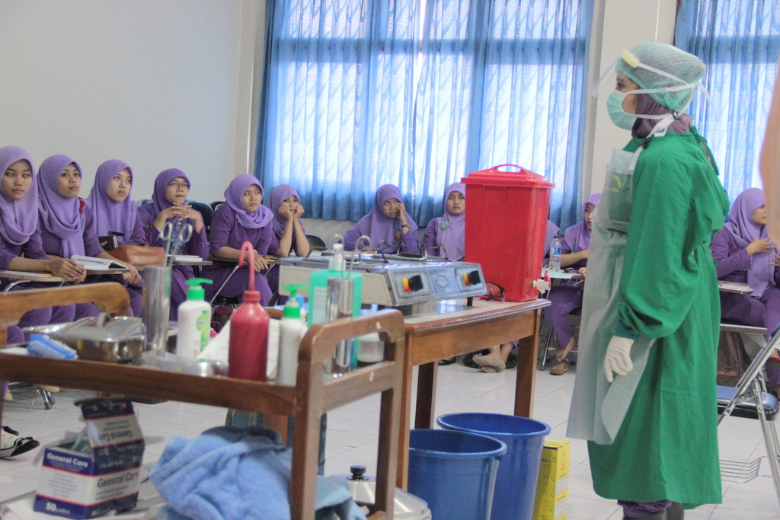
INFEKSI PADA PEMERIKSAAN KEBIDANAN

Slide 16
INFEKSI MENULAR SEKSUAL

Slide 21
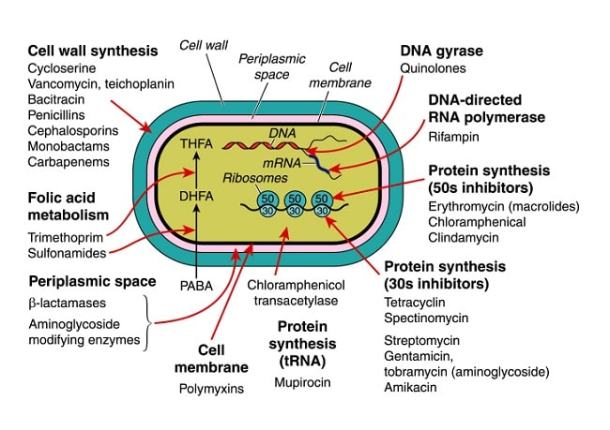
Pengobatan (Infeksi Bakteri)

Slide 22
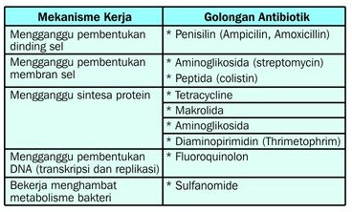

Slide 23
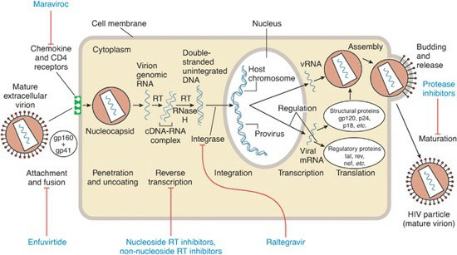
Obat Anti Virus (HIV)

Slide 24
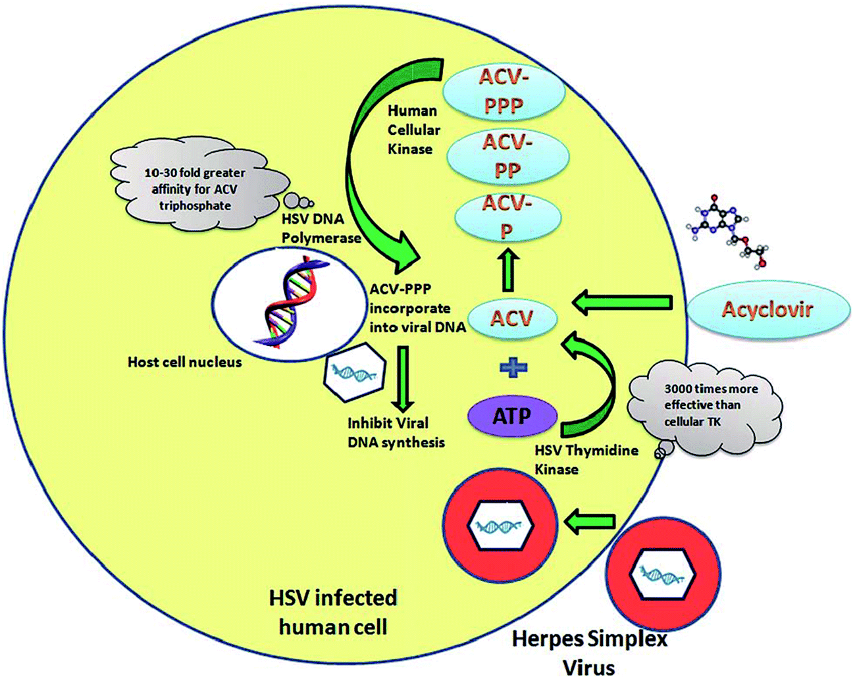
Obat Anti Virus (Herpes Simplex)

Slide 25
Obat Anti Virus (HPV)

Slide 26
Obat Anti Virus (HPV)

Slide 27
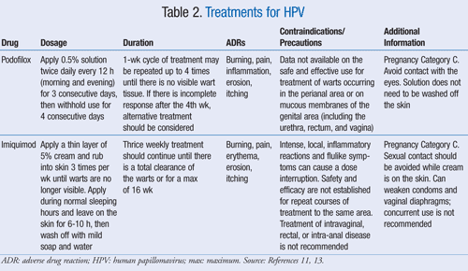

Slide 28
Obat Anti Virus (Hepatitis B)

Slide 29
Obat Anti Fungi (Candida Albicans)

Slide 30
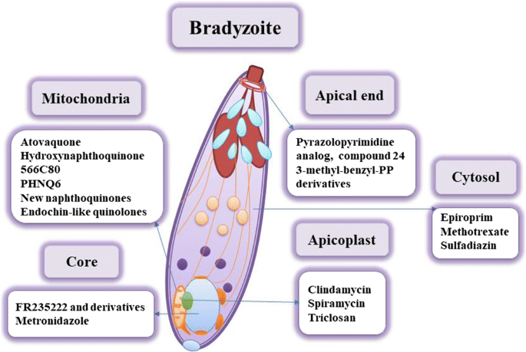
Obat Anti Toxoplasma (Parasit)

Slide 31
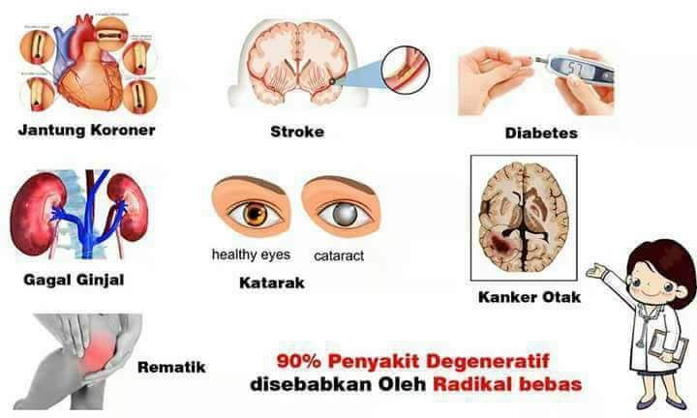
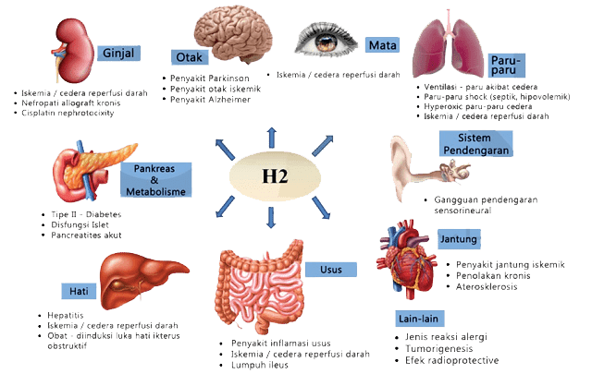
Penyakit Degeneratif
Penyakit Degeneratif adalah kondisi kesehatan di mana organ atau jaringan terkait keadaannya yang terus menurun seiring waktu. Penyakit ini terjadi karena adanya perubahan pada sel-sel tubuh yang akhirnya memengaruhi fungsi organ secara menyeluruh.

Slide 32
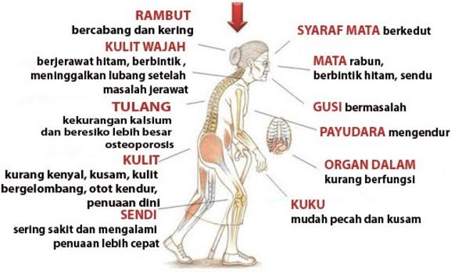

Slide 34
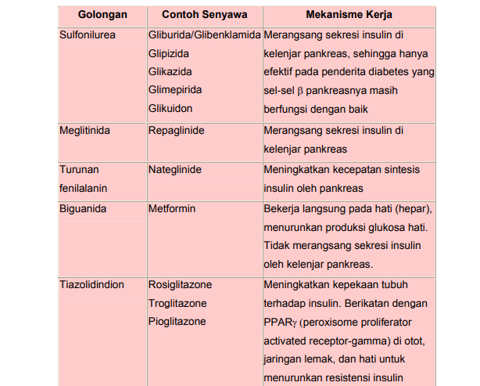

Slide 35
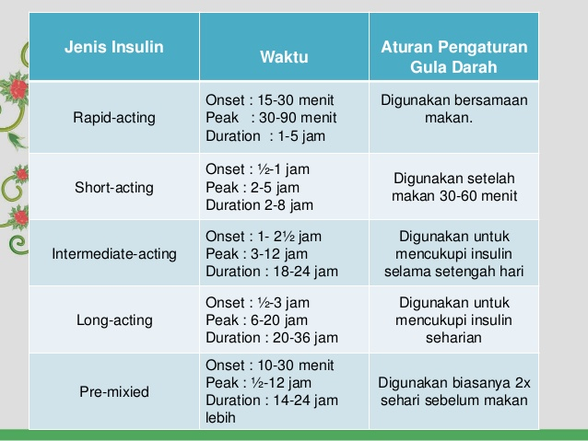

Slide 36
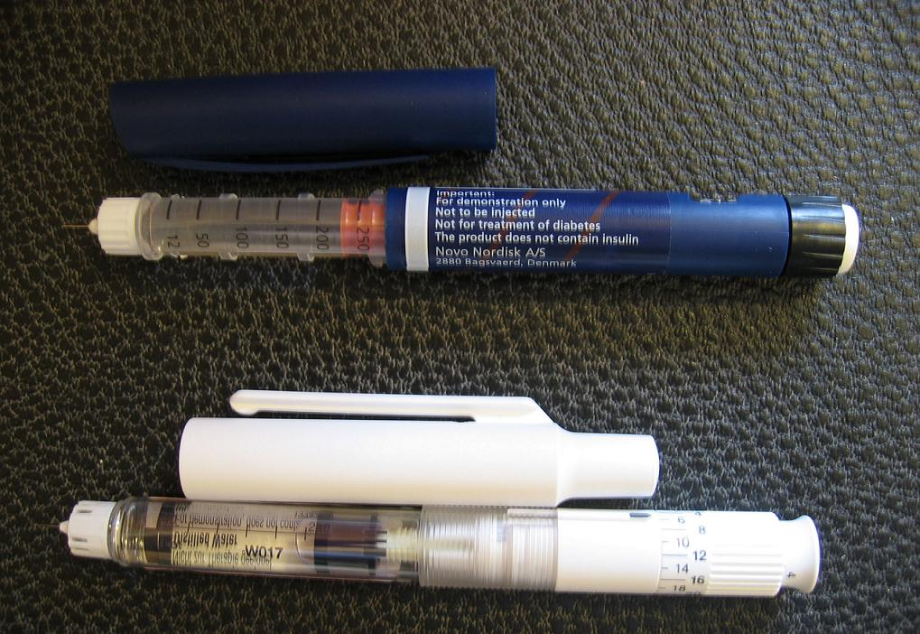

Slide 37
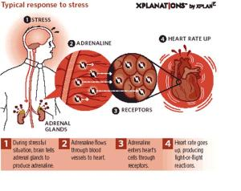

Slide 42
TERIMA KASIH

